Slide 1
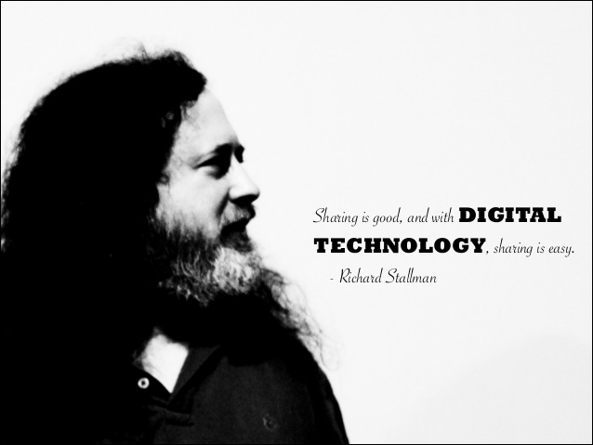



j
Jornades de Programari i Coneixement Lliure
I.E.S. Na Camel·la - 2017

Slide 2
BULMA
Bergantells Usuaris de Linux de Mallorca i Afegitons

Slide 3
BULMA
Bergantells Usuaris de Linux de Mallorca i Afegitons
BULMA és (o era, no ho sé...) una associació que defensa el Programari Lliure i el Coneixiement Lliure en general.

Slide 4
BULMA
Bergantells Usuaris de Linux de Mallorca i Afegitons
BULMA és (o era, no ho sé...) una associació que defensa el Programari Lliure i el Coneixiement Lliure en general.
Però encara quedam algunes velles glòries donant guerra.

Slide 5
BULMA
Bergantells Usuaris de Linux de Mallorca i Afegitons
BULMA és (o era, no ho sé...) una associació que defensa el Programari Lliure i el Coneixiement Lliure en general.
Però encara quedam algunes velles glòries donant guerra.
  Per cert GRÀCIES, Miquel, per convidar-nos un altre cop.

Slide 6
BULMA
Bergantells Usuaris de Linux de Mallorca i Afegitons
BULMA és (o era, no ho sé...) una associació que defensa el Programari Lliure i el Coneixiement Lliure en general.
Però encara quedam algunes velles glòries donant guerra.
  Per cert GRÀCIES, Miquel, per convidar-nos un altre cop.
...i, a més, això ja no és el que era...

Slide 7
ABANS:

Slide 8
ABANS:
El nostre públic normalment no havia sentit mai parlar de «Programari Lliure» i, com a molt, els sonava la paraula «Linux».
A classe programaven amb «Turbo Pascal» o similar.
Aconseguiem despertar l’interés en alguns d’ells i altres simplement pensaven que erem uns «Frikis» que venien a donar-los la tabarra.

Slide 9
ABANS:
El nostre públic normalment no havia sentit mai parlar de «Programari Lliure» i, com a molt, els sonava la paraula «Linux».
A classe programaven amb «Turbo Pascal» o similar.
Aconseguiem despertar l’interés en alguns d’ells i altres simplement pensaven que erem uns «Frikis» que venien a donar-los la tabarra.
DESPRÉS:

Slide 10
ABANS:
El nostre públic normalment no havia sentit mai parlar de «Programari Lliure» i, com a molt, els sonava la paraula «Linux».
A classe programaven amb «Turbo Pascal» o similar.
Aconseguiem despertar l’interés en alguns d’ells i altres simplement pensaven que erem uns «Frikis» que venien a donar-los la tabarra.
DESPRÉS:
La majoria ens rebia uniformats amb samarretes de la seva distribució de GNU/Linux preferida, Firefox, OpenOffice o, de vegades fins i tot la FSF.
Els alumnes de l’IES Politècnic de Palma, a classe programaven en C++ amb KDevelop sobre GNU/Linux.
Alguns temes de les conferències eren peticions que els propis alumnes prèviament ens havien fet arribar a través del professor.

Slide 11
ARA...

Slide 12
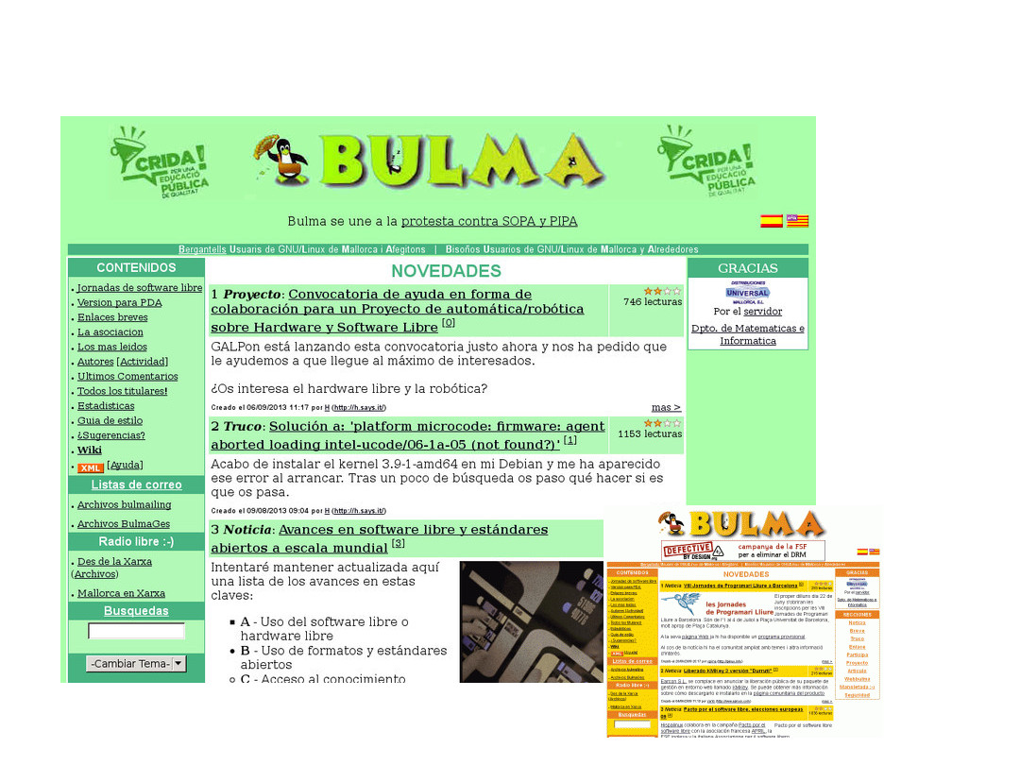

ARA FA NO RES...
R.I.P.

Slide 13
ARA...
Benjamí Villoslada:
  Director General de Desenvolupament Tecnològic.
  Bulmer
  A les properes oposicions es demanarà LibreOffice en comptes de solucions privatives com fins ara.
R.I.P.

Slide 14
ARA...
Benjamí Villoslada:
  Director General de Desenvolupament Tecnològic.
  Bulmer
  A les properes oposicions es demanarà LibreOffice en comptes de solucions privatives com fins ara.
Empreses d’Èxit amb Programari Lliure
  APSL.
  Habitissimo
  Menéame.
  I moltes «de la vella escola» que cada dia més trien solucions basades en Programari Lliure davant d’altres privatives.
R.I.P.

Slide 15
ARA...
Benjamí Villoslada:
  Director General de Desenvolupament Tecnològic.
  Bulmer
  A les properes oposicions es demanarà LibreOffice en comptes de solucions privatives com fins ara.
Empreses d’Èxit amb Programari Lliure
  APSL.
  Habitissimo
  Menéame.
  I moltes «de la vella escola» que cada dia més trien solucions basades en Programari Lliure davant d’altres privatives.
Més...
  CreantBits (APSL) Labs&Drinks (Habitissimo), etc...
  GitHub, StackOverflow, NPM....
  Fins i tot Microsoft diu que «Estima Linux i el Open Source» WTF!!
R.I.P.

Slide 16
Però...
Què és el Programari Lliure?

Slide 17
Què és el Programari Lliure?

Slide 18
Què és el Programari Lliure?
Primer de tot: Què és el Programari?
Notes:
Els programes son com les receptes de cuina de la padrina.
Poses a bullir l’aigua, talles les verdures...
.

Slide 19
Què és el Programari Lliure?
Primer de tot: Què és el Programari?
  Idò això!
Notes:
La padrina li passa a la tieta, la tieta a la neboda..

Slide 20
Què és el Programari Lliure?
Primer de tot: Què és el Programari?
  Idò això!
La pregunta, en tot cas, seria...

Slide 21
Què és el Programari Lliure?
Primer de tot: Què és el Programari?
  Idò això!
La pregunta, en tot cas, seria:
  Què és el Programari Privatiu?
Notes:
Vos imaginau a la padrina denunciant a la tieta perquè li ha copiat la recepta de les llenties??

Slide 22
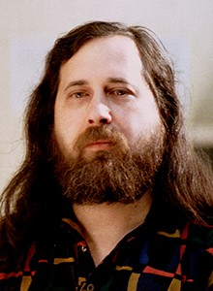
Richard M. Stallman

Slide 23
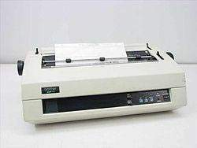
Richard M. Stallman
La impressora

Slide 24
Definició de «Programari Lliure»

Slide 25
Definició de «Programari Lliure»
Les 4 llibertats:

Slide 26
Definició de «Programari Lliure»
Les 4 llibertats:
  La llibertat d'executar el programa per qualsevol propòsit (llibertat 0).

Slide 27
Definició de «Programari Lliure»
Les 4 llibertats:
  La llibertat d'executar el programa per qualsevol propòsit (llibertat 0).
  La llibertat de veure com funciona el programa i adaptar-lo a les necessitats pròpies (llibertat 1). L'accés al codi font és un requisit.

Slide 28
Definició de «Programari Lliure»
Les 4 llibertats:
  La llibertat d'executar el programa per qualsevol propòsit (llibertat 0).
  La llibertat de veure com funciona el programa i adaptar-lo a les necessitats pròpies (llibertat 1). L'accés al codi font és un requisit.
  La llibertat de redistribuir còpies (llibertat 2).

Slide 29
Definició de «Programari Lliure»
Les 4 llibertats:
  La llibertat d'executar el programa per qualsevol propòsit (llibertat 0).
  La llibertat de veure com funciona el programa i adaptar-lo a les necessitats pròpies (llibertat 1). L'accés al codi font és un requisit.
  La llibertat de redistribuir còpies (llibertat 2).
  La llibertat de millorar el programa i de distribuir-lo de nou amb les millores realitzades, per tal que tota la comunitat se'n pugui beneficiar (llibertat 3). Igual que a la llibertat 1, l'accés al codi font és un requisit.

Slide 30
Richard M. Stallman
La impressora
Notes:
I què fà Richard Stallman aleshores?...

Slide 31
Richard M. Stallman
La impressora
Abandona el M.I.T.

Slide 32
Richard M. Stallman
La impressora
Abandona el M.I.T.
Funda la Free Software Foundation

Slide 33
Richard M. Stallman
La impressora
Abandona el M.I.T.
Funda la Free Software Foundation
Crea el projecte GNU

Slide 34

Richard M. Stallman
La impressora
Abandona el M.I.T.
Funda la Free Software Foundation
Crea el projecte GNU
Autor de l’Emacs (ningú és perfecte...)

Slide 35
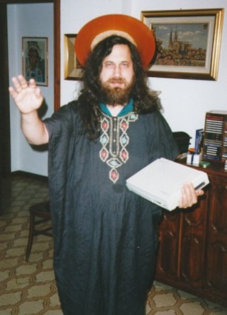
Richard M. Stallman
La impressora
Sant Ignucius
Abandona el M.I.T.
Funda la Free Software Foundation
Crea el projecte GNU
Autor de l’Emacs (ningú és perfecte...)
Es converteix en San Ignucius

Slide 36

Missconceptions...
Debian, Ubuntu, Red Hat, SuSE, etc... Son distribucions de GNU (o GNU+Linux).
«Linux» en teniu un tots (o gairebé tots) a la butxaca (Android+Linux).
De fet, el kernel propi de GNU és Hurd. Però Linux va arribar primer.
Linux és una obra d’enginyeria impressionant. GNU li déu molt a Linux. Però també Linux a GNU.

Slide 37
Privacitat
Els programes d’ordinador ténen accés a tota casta de dades personals dels usuaris.
  Els teléfons mòbils son ordinadors amb càmera, micròfon i GPS permanentment connextats a Internet.
  Els ordinadors portàtils o de sobretaula i les tauletes, usualment disposen de càmera i micròfon i es pot arribar a conèixer la seva ubicació a través de la seva adreça IP.
  Tots tenen freqüentment accés a dades personals importants. Des dels nostres missatges i emails, fins a números de compte bancari i credencials d’accés.
  Molts components dels cotxes actuals son controlats per microordinadors cada dia més potents i que ben aviat estaran connectats a la Xarxa.
Si el codi no és accessible, no tenim manera de saber com es comporten ni què fan amb les nostres dades.
Però... Perquè li podria interessar a ningú espiar-me i/o sabotejar-me?

Slide 38
Privacitat
Els programes d’ordinador ténen accés a tota casta de dades personals dels usuaris.
  Els teléfons mòbils son ordinadors amb càmera, micròfon i GPS permanentment connextats a Internet.
  Els ordinadors portàtils o de sobretaula i les tauletes, usualment disposen de càmera i micròfon i es pot arribar a conèixer la seva ubicació a través de la seva adreça IP.
  Tots tenen freqüentment accés a dades personals importants. Des dels nostres missatges i emails, fins a números de compte bancari i credencials d’accés.
  Molts components dels cotxes actuals son controlats per microordinadors cada dia més potents i que ben aviat estaran connectats a la Xarxa.
Si el codi no és accessible, no tenim manera de saber com es comporten ni què fan amb les nostres dades.
Però... Perquè li podria interessar a ningú espiar-me i/o sabotejar-me?
‘‘1984’’

Slide 39
Exemple
SPAM
«WhatsApp»

Slide 40
Exemple
SPAM
El SPAM és la forma de publicitat menys efectiva que existeix.
«WhatsApp»

Slide 41
Exemple
SPAM
El SPAM és la forma de publicitat menys efectiva que existeix.
«WhatsApp»
Treure perfils psicològics dels usuaris automàticament avui dia sembla descabellat.

Slide 42
Exemple
SPAM
El SPAM és la forma de publicitat menys efectiva que existeix.
Perquè li podria interessar a algú fer SPAM?
«WhatsApp»
Treure perfils psicològics dels usuaris automàticament avui dia sembla descabellat.

Slide 43
Exemple
SPAM
El SPAM és la forma de publicitat menys efectiva que existeix.
Perquè li podria interessar a algú fer SPAM?
«WhatsApp»
Treure perfils psicològics dels usuaris automàticament avui dia sembla descabellat.
Aleshores, perquè li podria interessar a algú enregistrar les meves converses?

Slide 44
Exemple
SPAM
El SPAM és la forma de publicitat menys efectiva que existeix.
Perquè li podria interessar a algú fer SPAM?
Perquè és «GRATIS».
«WhatsApp»
Treure perfils psicològics dels usuaris automàticament avui dia sembla descabellat.
Aleshores, perquè li podria interessar a algú enregistrar les meves converses?

Slide 45
Exemple
SPAM
El SPAM és la forma de publicitat menys efectiva que existeix.
Perquè li podria interessar a algú fer SPAM?
Perquè és «GRATIS».
«WhatsApp»
Treure perfils psicològics dels usuaris automàticament avui dia sembla descabellat.
Aleshores, perquè li podria interessar a algú enregistrar les meves converses?
Perquè també és «GRATIS»

Slide 46
«DRM»

Slide 47
«DRM»
«Digital Rights Management»

Slide 48
«DRM»
«Digital Rights Management»

Slide 49
«DRM»
«Digital Rights Management»
«Digital Restrictions Management»

Slide 50
«DRM»
«Digital Rights Management»
«Digital Restrictions Management»
LA FUNCIONALITAT DE NO FUNCIONAR

Slide 51
«DRM»
«Digital Rights Management»
«Digital Restrictions Management»
LA FUNCIONALITAT DE NO FUNCIONAR
Pagar per una tecnologia dissenyada per putejar-te.

Slide 52

«DRM»
«Digital Rights Management»
«Digital Restrictions Management»
LA FUNCIONALITAT DE NO FUNCIONAR
Pagar per una tecnologia dissenyada per putejar-te.
Pagar per una tecnologia dissenyada per putejar-te.

Slide 53

Resum
La «Propietat Intel·lectual» no existeix.
El coneixement és patrimoni de la humanitat.
  Ningú pot tenir una idea abans de néixer.
  Expedir títols de propietat sobre les idees constitueix inevitablement una discriminació per raó d’edat.
Copiar no és bò: ÉS BONÍSSIM!!
  El que de veres (gairebé) s’hauria de prohibir és copiar sense millorar l’original.
  (I aquí els «propietat-intel·lectual-flautes hi sortirien perdent per golejada...)
La privacitat és MOLT IMPORTANT:
  Sense privacitat no hi ha llibertat.
  I sense llibertat, tampoc hi ha privacitat.

Slide 54
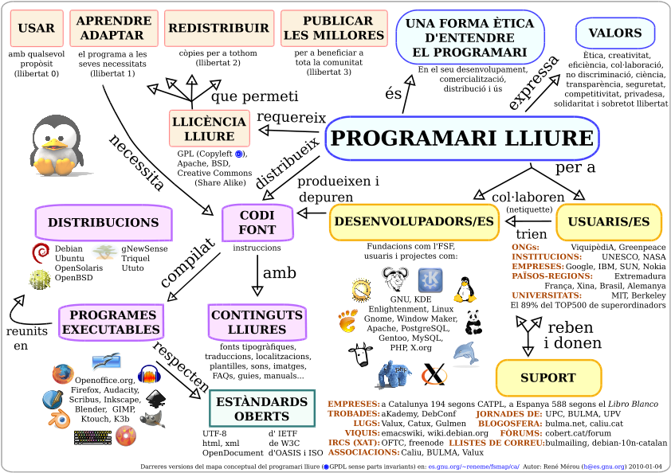

Slide 55
Preguntes?

